Slide 1
МАМА - ГЛАВНОЕ СЛОВО В КАЖДОЙ СУДЬБЕ…
ПРЕЗЕНТАЦИЯ К ВНЕКЛАССНОМУ МЕРОПРИЯТИЮ,ПОСВЯЩЕННОМУ ДНЮ МАТЕРИ
Выполнил учитель классов VIII вида МОУ «СОШ № 5» г. Ржева Тверской области
Царькова Г.А.

Slide 2
ЦЕЛИ:
Воспитывать чувство любви к матери, уважение к ее труду, заботе о детях и семье.
Сформировать представление о матери, как хранительнице семьи.
Расширить представление учащихся о роли матери в семье, ее предназначении.
Вызвать чувство признательности матери за то, что она родила, воспитала ребенка.

Slide 3
МАМА
Мама - в целом мире слов не хватит, Чтоб за все тебя благодарить. За бессонные моменты у кровати, И за слезы горькие обид. За поддержку и твою заботу, Воспитанья первые шаги, И за каждую нелегкую субботу, Что ты посвящала нам одним. За улыбку, греющую сердце, За объятия любимых рук, Мамочка - ты лучше всех на свете! Героиня, Женщина и Друг.

Slide 4
Мамочка моя родная…
Мамочка моя родная, Я люблю тебя безмерно! И тебе желаю счастья И здоровья непременно! А еще тебе желаю Много добрых теплых дней, Чтобы ты как можно дольше Радовала нас - детей.

Slide 5
Только мамы нас любят не за что-то…
Только мамы нас любят не за что-то, а просто, Только лишь потому, что мы есть, мы живем, Только к мамам идем мы по важным вопросам, Только им свои беды, проблемы несем. Посвящаем мы мамам успехи, победы, А в День Матери, в праздник сыновней любви, Мы желаем, чтоб их миновали все беды, Чтоб их дети им только лишь счастье несли.

Slide 6
Мамочка, мама родная…
Мамочка, мама родная, С праздником Мамы тебя Я поздравляю сегодня, Искренне, нежно любя. Ясно, ты самая лучшая, Мой дорогой человек! Пусть будет долгим и радостным Мамин и бабушкин век!

Slide 7
ПОСВЯЩАЕТСЯ МАТЕРИ
"Сделать доброе? А, успеется! Подожду удобного случая…" Наши мамы всегда надеются, Что мы будем самыми лучшими. Что мы станем самыми умными, Сердцем чистыми, смелыми, славными; Только на переменках шумными И с Энштейном талантами равными… Мы тепло их без меры тратили, Мол, что дарят, не возвращается - Так пускай в этот праздник Матери Все надежды мам оправдаются!

Slide 8
МАМЕ
Дорогая мамочка, мамуля, Хорошо, что праздник мамы есть. Я тебя люблю, моя родная, Всех твоих достоинств и не счесть. В жизни ты защита и опора, От ненастий бережёшь меня, Любишь без оглядок и укоров И согрета вся тобой семья. Пожелать хочу тебе здоровья, Чтоб тревог никто не доставлял. Ты - одна такая в целом свете, Мамочка любимая моя!

Slide 9
Любимая мама, тебя поздравляю
Любимая мама, тебя поздравляю, В День матери счастья, здоровья желаю. Ты в сердце моём, даже, если в разлуке, Я помню всегда твои нежные руки. Пусть каждый твой день наполняется светом, Любовью родных будь, как солнцем, согрета. Прости, временами тебя огорчаю, Поверь, что невольно…себя укоряю.

Slide 10
Мама - это солнечный свет
Мама - это солнечный свет, Взгляд чудесных ласковых глаз. Сохранит от тысячи бед И поможет тысячу раз. Детство - золотая пора. Как чудесно знать, что со мной Мама, словно ангел, добра, Друг мой самый лучший, родной.

Slide 11
ЛЮБИМЫМ МАМАМ
С кем первым мы встречаемся,
Придя на белый свет, -
Так это наша мамочка,
Ее милее нет.
Вся жизнь вокруг нее вращается,
Весь мир наш ею обогрет,
Весь век она старается
Нас уберечь от бед.

Slide 12
Любимым бабушкам
Мама, - друга нет дороже
- Веришь ты в наш каждый взлет!
Кто еще, как ты, поможет?!
Кто еще, как ты, поймет?!
Конечно, моя бабушка!
Здравствуй, милая моя,
Обниму тебя, любя! Знает пусть весь белый свет, Что родней бабули нет!

Slide 13
Спасибо вам!
Они— опора в доме,
Хлопочут каждый час.
И никого нет кроме,
Кто так любил бы нас.
Так счастья им побольше,
И жизни лет подольше,
И радость им в удел,
И меньше грустных дел!

Slide 14
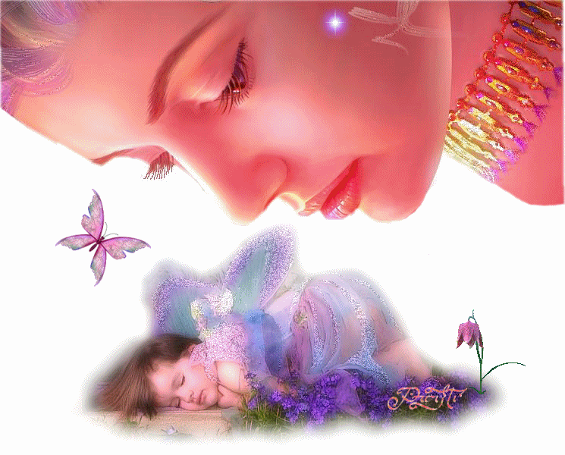

Slide 15
ИНТЕРНЕТ - ИСТОЧНИКИ
http://zatosvetly.ru/city/socs/obrazovanie/dopolnitelnie_organizacii/hydogestvennaa_shkola/novosti_hydogestvennaa_shkola/index.php?ELEMENT_ID=2941
http://www.detkityumen.ru/forum/thread/255096/
http://thesims3.ru/forum/33-5546-43
http://www.росяма.рф/news/2012/05/12/382582
http://rostovtsum.ru/?jn=skachat-stsenariy-na-den-materi
http://afisha.westsib.ru/action/view/10653
http://preobrazenie.ucoz.ru/forum/30-1745-1
http://hugsforyou.ucoz.co.uk/blog/den_materi_2010_rezh_darren_linn_bousman_smotret_na_meta_foto/2013-06-03-26
http://kozhuhovo.com/forum/viewtopic.php?t=15365
http://www.playcast.ru/view/2405547/312b08825f9a2c0f46c971c990bab1bcd2d11778pl
http://virtown.ru/jforum/posts/list/4325.page

